Slide 1
2DGP 2차 발표
2020182022 오현택

Slide 2
주차 |  |  | 진행률
1주차 | 계획 | 공, 큐대 이미지 등 리소스 확보
 | 결과 | 공, 큐대, HP, 당구대 이미지 확보 完 | 100%
2주차 | 계획 | 점수, 생명력 표시 등 UI그리기 및 게임 플레이 화면 완성
 | 결과 | 캔버스 크기, 생명력 표시, 당구대, 공, 큐대 위치 확보, 점수 미구현 | 90%
3주차 | 계획 | 큐대 조작 방법 구현
 | 결과 | 마우스 움직임에 따라 큐대 이동 구현 完, 마우스 클릭 따른 움직임 미구현 | 70%
4주차 | 계획 | 공과 공, 공과 벽 충돌 시 처리하는 함수 구현
 | 결과 | 공과 벽 충돌 시 처리 구현 完, 공과 공 충돌 구현 X | 30%
5주차 | 계획 | 표시선 아이템, 추가 점수 아이템 등 보너스 아이템 구현
 | 결과
6주차 | 계획 | 장애물 및 생명력 감소 구역 등 페널티 아이템 구현
 | 결과
7주차 | 계획 | 게임 플레이에 도움을 주는 도움말 생성
 | 결과
8주차 | 계획 | 디버깅 및 미흡한 부분 보완
 | 결과

Slide 3
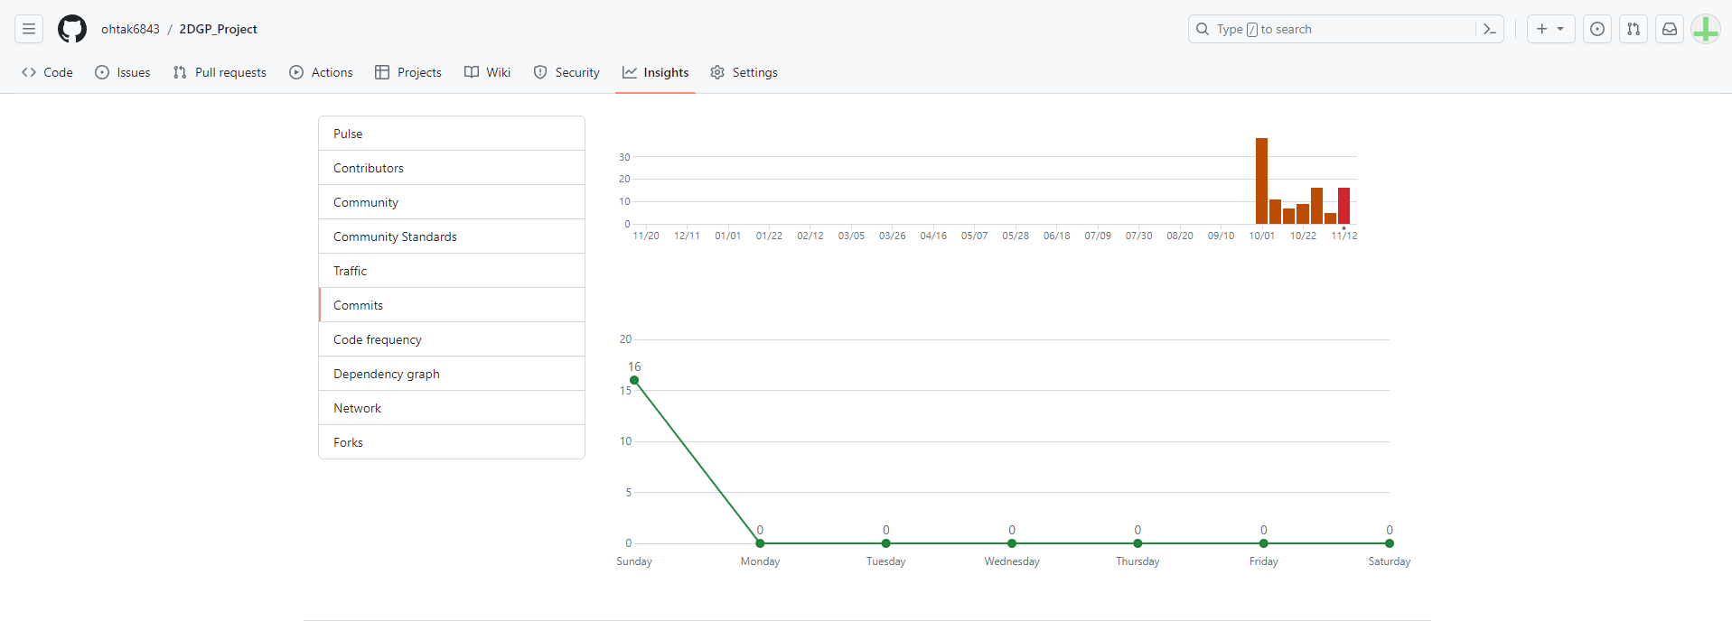

Slide 4
